Slide 1



Elektrické napätie
Gymnázium, SNP 1, 056 01 Gelnica Web: www.gymgl.sk |  | KĽÚČ K INOVATÍVNEMU VZDELÁVANIU ITMS kód projektu: 26110130703
Mgr. Jaroslava Viťazková

Slide 2
Elektrické napätie
Aby vodičom prechádzal elektrický prúd:
Prítomnosť voľných častíc – nábojov.
Vznik elektrického poľa – zdroj napätia.

Slide 3
Elektrické napätie
Elektrické napätie je fyzikálna veličina, ktorá vyjadruje rozdiel elektrického potenciálu dvoch bodov a predstavuje energiu potrebnú na premiestnenie elektrického náboja medzi týmito dvoma bodmi v určitom elektrickom poli.

Slide 4
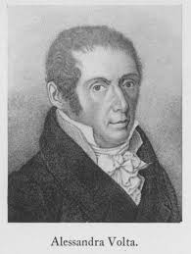
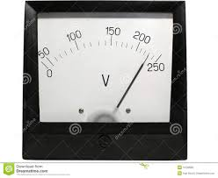
Elektrické napätie
Elektrické napätie U
Jednotka volt – V
Meriame voltmetrom

Slide 5
Elektrické napätie
Definujeme:
U=
Podiel práce, ktorú treba vykonať, aby sme vo vnútri zdroja presunuli medzi jeho svorkami elektrický náboj.
Jednotky kV=1000V
1MV= 1000 000V
1mV= 0,001V

Slide 6
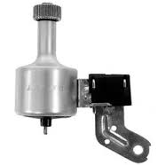
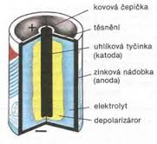
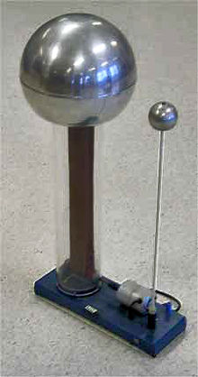
Elektrické napätie
Zdroje napätia:
Elektrochemický zdroj – galvanický článok, akumulátor.
Fotoelektrický zdroj – fotočlánok.
Termoelektrický zdroj – termočlánok.
Elektrodynamický zdroj – dynamo, alternátor.
Mechanický zdroj – van de Graaffov generátor.

Slide 7
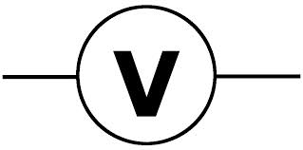
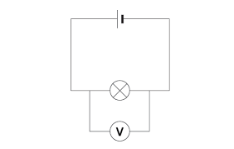
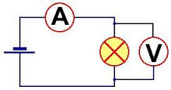
Elektrické napätie
Značka voltmetra
Zapája sa do obvodu paralelne
+ pól zdroja sa pripája na + svorku na prístroji

Slide 8
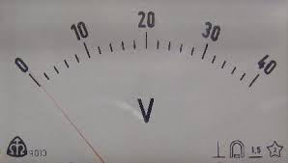
Elektrické napätie
Voltmeter – ako odčítavať ?
Postup:
rozsah stupnice,
najmenší dielik,
odchýlka merania – polovica najmenšieho dielika.

Slide 9
Ďakujem za pozornosť

